Slide 1




SERVERY
Jaroslav Petruň
SPŠE Hálova 16
II.D

Slide 2
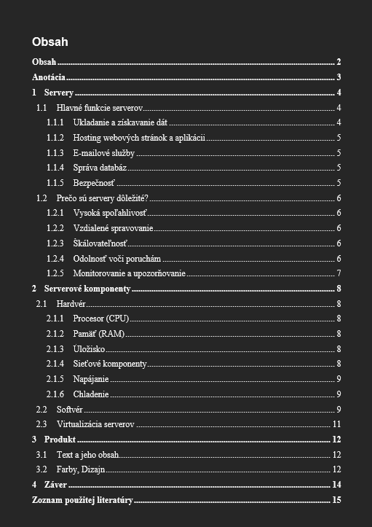
OBSAH
Výber témy
Cieľ práce
Tvorba produktu
Záver

Slide 3

VÝBER TÉMY
Prečo som si vybral túto tému?

Slide 4

CIEĽ PRÁCE
Čo som sa snažil docieliť?

Slide 5
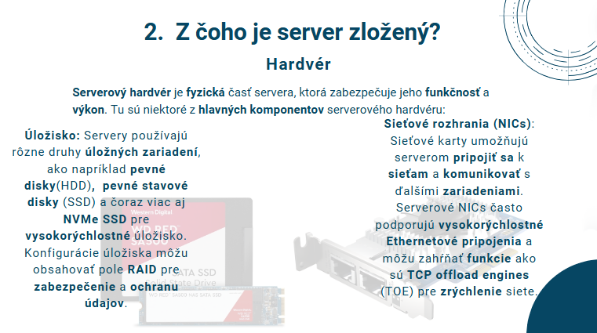
TVORBA PRODUKTU
Hľadanie inšpirácie
Spracovanie informácií
Obsah práce
Voľba dizajnu

Slide 6
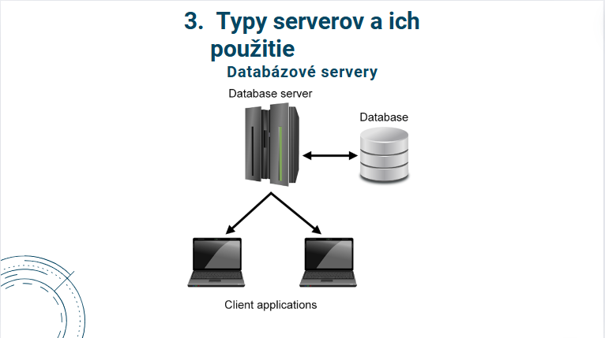
TVORBA PRODUKTU
Hľadanie inšpirácie
Spracovanie informácií
Obsah práce
Voľba dizajnu

Slide 7

TVORBA PRODUKTU
Hľadanie inšpirácie
Spracovanie informácií
Obsah práce
Voľba dizajnu

Slide 8
ZÁVER

Slide 9
ĎAKUJEM ZA POZORNOSŤ

Slide 10
ZDROJE
<https://github.com/JaukoKakauko/Petrun_rocnikova/tree/756113ee798f7c37c2a4038ed9457011239e58bc/Document>
<https://github.com/JaukoKakauko/Petrun_rocnikova/tree/a5813895e69f13f1dc1ab8c6fd25cd54adc88818/Produkt>

